Slide 1
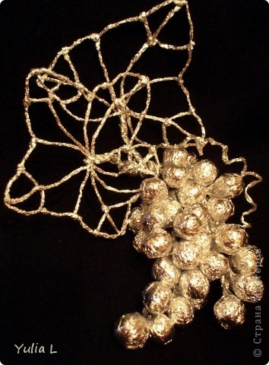
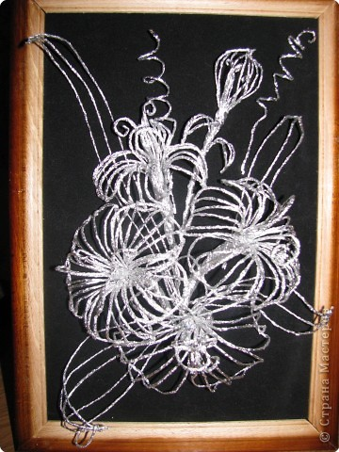
Плетение из фольги

Slide 2
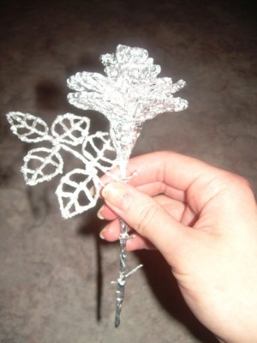
Простое увлекательное занятие как для начинающих, так и для опытных мастериц, позволяющее сделать оригинальные подарки и удивительные украшения интерьера своими руками.

Slide 3
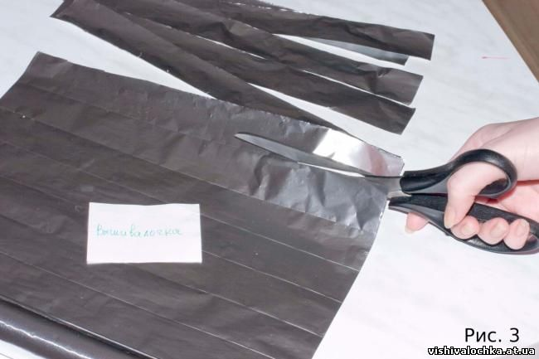
Знакомьтесь, алюминиевая фольга- мягкий, совершенно безопасный материал, работать с которым легко и приятно. Фольга обладает уникальными свойствами: высокая термопрочность и влагостойкость неограниченно расширяет область применения выполненных из неё декоративных изделий.

Slide 4
Моделирование из фольги - увлекательное занятие для девочек от 8 лет и старше. Сначала фольга нарезается на полоски, которые затем скручиваются в тонкие гибкие проволочки. Их фактурная сверкающая поверхность создаёт потрясающий декоративный эффект, благодаря которому изделия становятся похожими на настоящие ювелирные украшения.

Slide 5
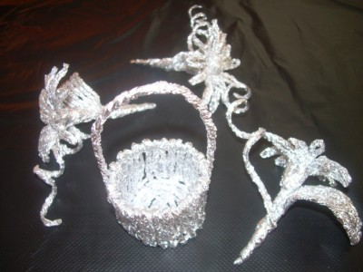
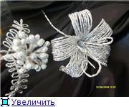
Простые приёмы плетения и пластичность материала позволяют создавать любые формы, открывая неограниченные просторы для творчества.

Slide 6
Перед вами открываются новые дизайнерские горизонты: украшайте уже готовыми композициями светильники, цветочные горшки, веранды, беседки. Открытые лоджии, кухню и ванную комнату – везде , где другие украшения приходили в негодность, изделия из алюминиевой фольги будут долгое время радовать вас своей красотой.

Slide 7
Для того , чтобы создать собственный шедевр, не потребуется никаких специальных навыков- следуйте инструкции шаг за шагом, и вас ждёт потрясающий результат. Знакомьтесь: «Сосновая веточка».

Slide 8
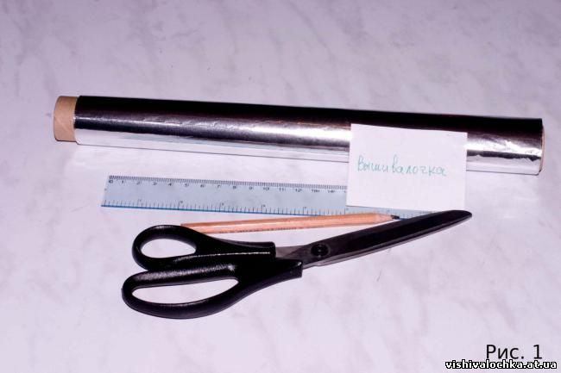
Инструменты и материалы:

Slide 9
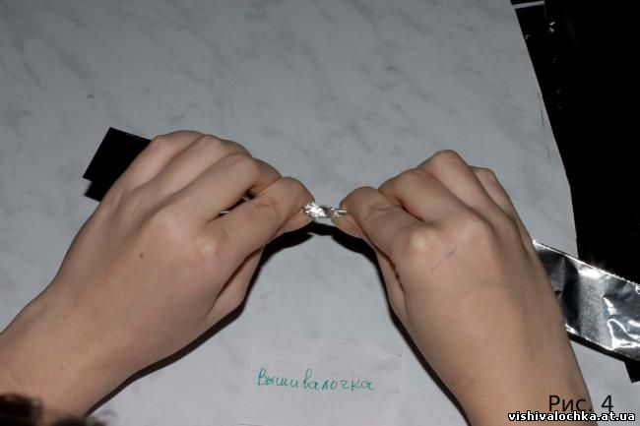
Скрутите из тонких полосок фольги серебряные проволочки. Для этого хватательными движениями сомните полоску поперёк по всей длине

Slide 10
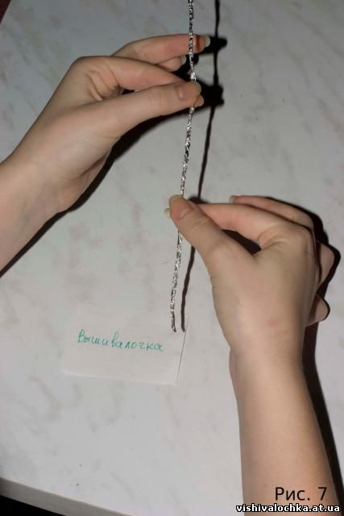
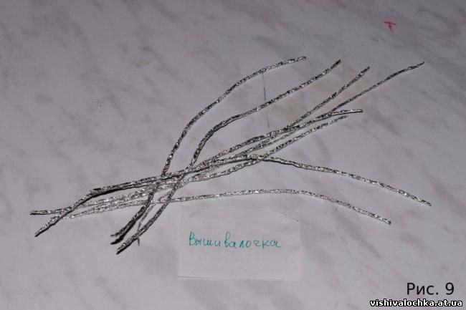
. Зажмите «колбаску» между большим и указательным пальцами и катайте туда- сюда, перемещаясь от начала к концу, как будто прядёте нить.

Slide 11
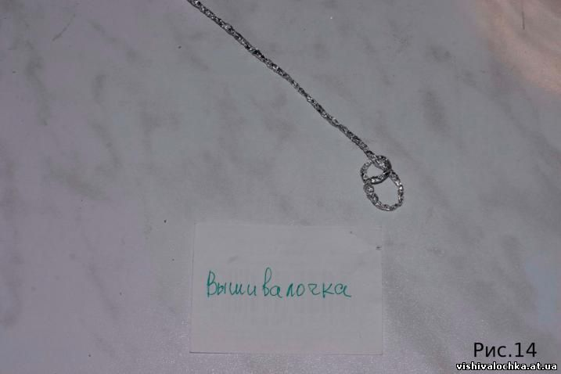
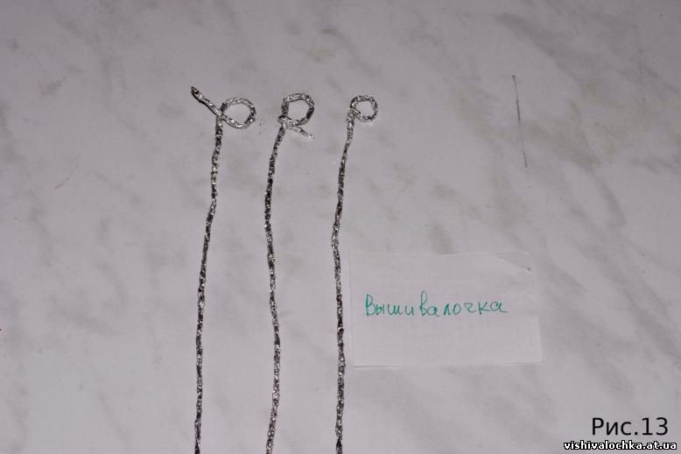
Плетение шишки
Возьмите одну тонкую проволочку и сделайте на конце маленькую круглую петельку диаметром около 1 см. Зафиксируйте её, несколько раз плотно обмотав кончик вокруг основной петли.

Slide 12
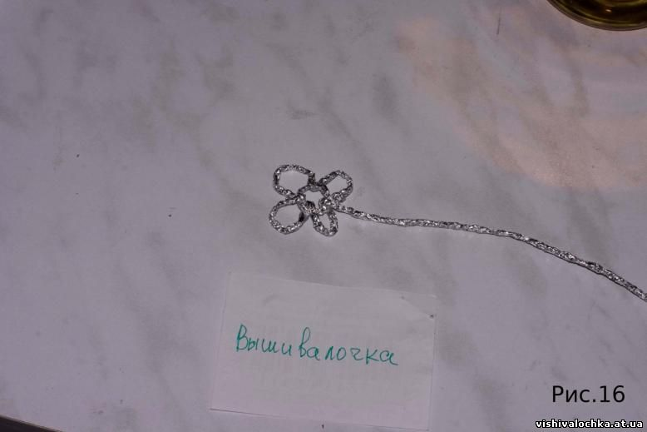
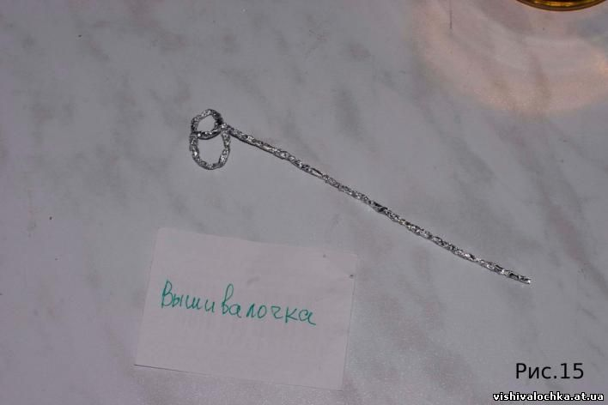
Проденьте конец проволочки снизу в центр петли и тяните, пока снаружи не останется только небольшая чешуйка, диаметром приблизительно 1 см. Расправьте её, придав округлую форму.
.

Slide 13
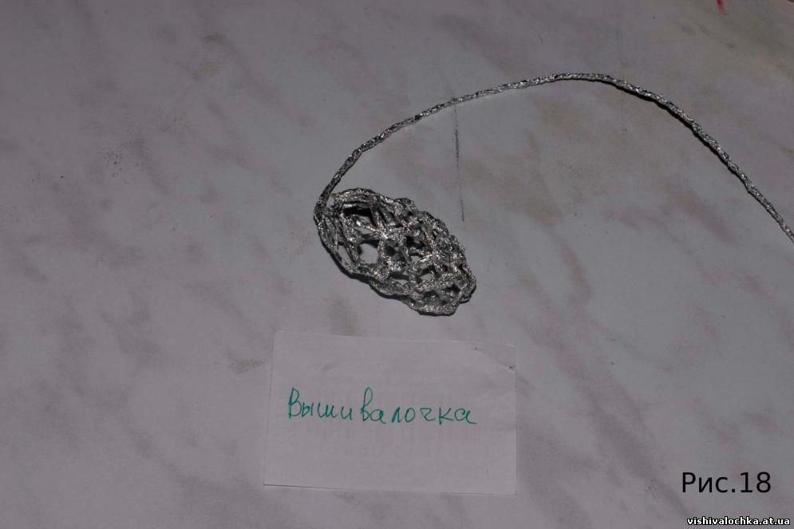
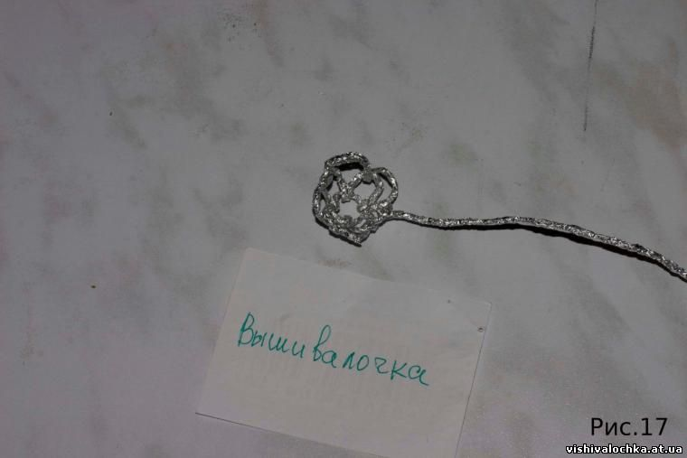
Точно также сплетите по кругу ещё 12-13 рядов чешуек. Конец зафиксируйте, сделав несколько тугих витков вокруг стороны ближайшей чешуйки.

Slide 14
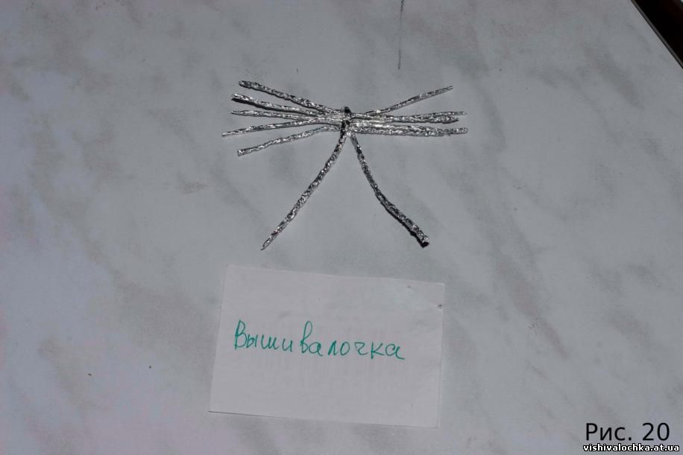
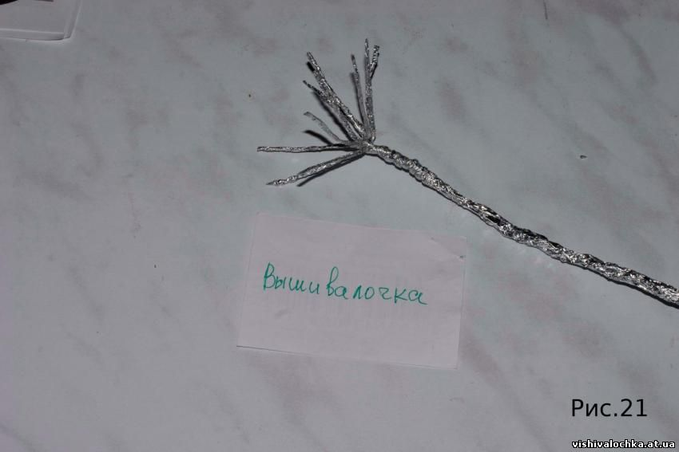
Плетение хвои
Пять тонких проволочек сложите вместе. Возьмите ещё одну тонкую проволочку и двойным витком перетяните ею пучок ровно посередине. Точно также сделайте ещё 4-5 «кисточек».

Slide 15
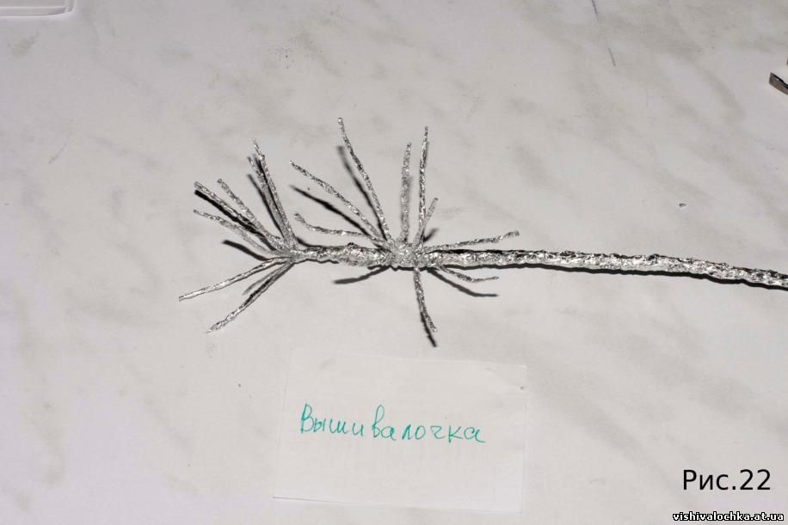
Возьмите толстую проволочку , скрученную вами из широкой полоски фольги. Примотайте к её концу хвойную кисточку , используя всю длину торчащих из неё крепёжных проволочек и располагая витки плотно друг к другу.

Slide 16
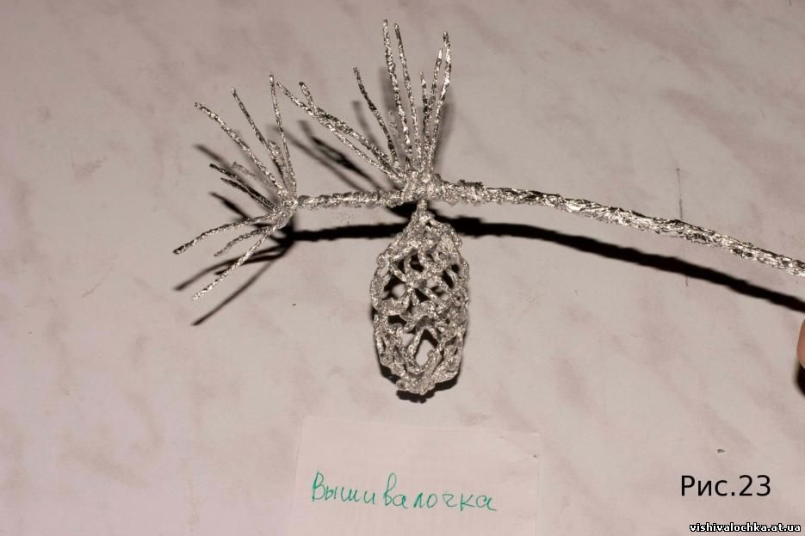
Сосновая веточка готова!

Slide 17
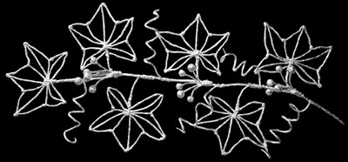
Желаем творческих успехов! Спасибо за внимание!

